Slide 1



简单
VISION PLAN
专注
玻璃珠定位视觉方案（2D）
共创
共赢

Slide 2

01
项目描述
02
项目验证
目录
03
配置清单
04
逻辑流程
CONTENTS
05
评估结果&注意事项
06
售后服务

Slide 3
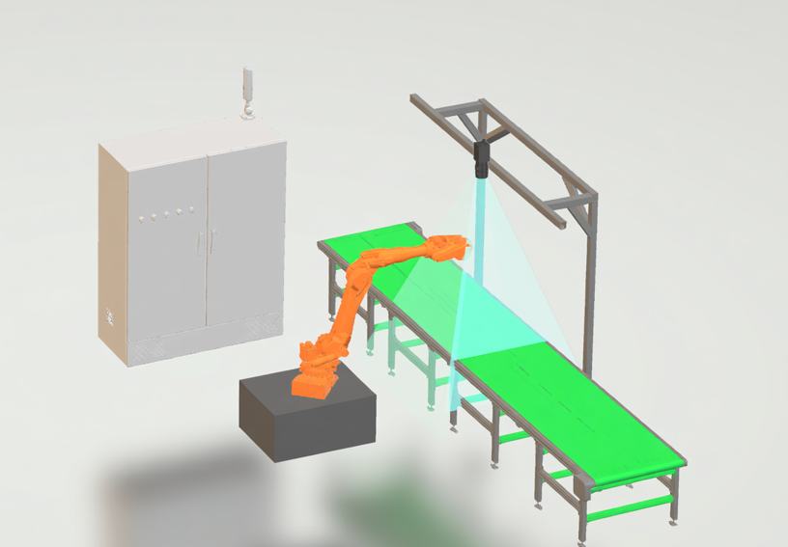
01
项目描述
●产品名称：玻璃珠
●产品材质：玻璃
●产品颜色：透明
●最大工作距离(mm)：不限制
●最小工作距离(mm)：不限制
●搜索范围(mm × mm)：5.0 * 5.0
●最小特征分辨要求(mm)：1
●工作节拍(pcs/min)：100
●检测时产品运动速度(m/s)：10
●相机安装方式：眼在手外
●工作距离(mm)：119
方案布局图

Slide 4

02
项目验证
参数名称 | 参数值
面阵相机型号 | A5031M/CU815
面阵相机类型 | 面阵相机
相机接口类型 | USB3.0
相机像素 | 640 * 480
镜头型号 | CQ3528-16M
镜头品牌 | 奥陶纪/ordovision
镜头焦距 | 35mm
镜头接口 | C
A(工作距离) = 119mm, B(视野宽度) = 5.5mm, C(视野长度) = 5.5mm
视野图

Slide 5

02
项目验证
检测流程

Slide 6

03
配置清单
系
统
构
成

Slide 7

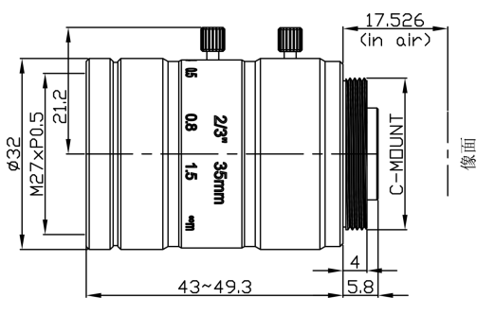
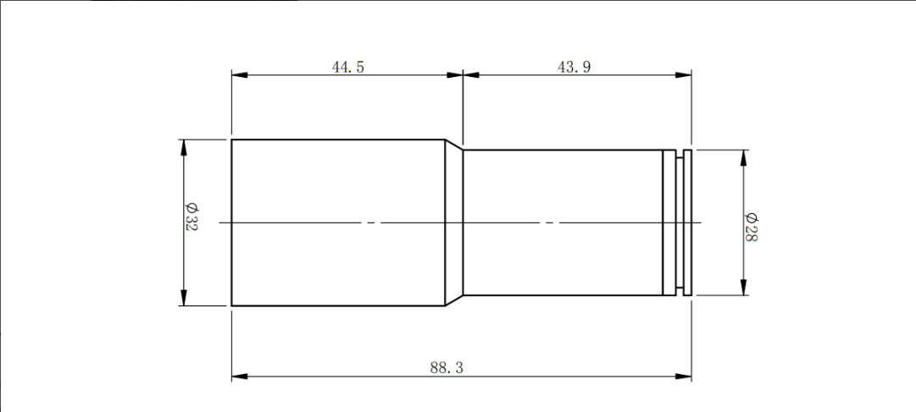
03
配置清单
光源尺寸图
镜头尺寸图
相机尺寸图

Slide 8
03
配置清单
序号 | 名称 | 型号 | 单位 | 数量 | 厂家
1 | 面阵相机 | A5031M/CU815 | 台 | 1 | 大华/dahua
2 | 镜头 | CQ3528-16M | 个 | 1 | 奥陶纪/ordovision
3 | 光源 | XF-PTI020-(C) | 个 | 1 | 灿锐/canrill
4 | 工控机 | - | 台 | 1 | -
5 | 显示器 | - | 台 | 1 | -
6 | 软件 | MVP | 套 | 1 | 大华/dahua

Slide 9
04
逻辑流程
逻辑流程
├── 图像采集
│ ├── 相机参数设置
│ │ ├── 选择全局相机设备
│ │ ├── 设置曝光时间为自动，增益为默认值
│ │ ├── 触发模式配置为硬触发（与传送带运动同步）
│ │ └── 图像分辨率设置为与产品尺寸匹配的视野范围（5mm×5mm）
│ └── ROI区域选择
│ ├── 绘制5×5mm的矩形ROI区域
│ └── 启用ROI自适应功能以适配不同尺寸产品
├── 预处理
│ ├── 平滑滤波
│ │ ├── 滤波方法选择高斯滤波
│ │ ├── 滤波核大小设置为5×5
│ │ └── ROI区域限定在玻璃珠所在区域
│ ├── 边缘梯度
│ │ ├── 方法选择Robinson（高精度边缘检测）
│ │ └── ROI区域限定在玻璃珠轮廓区域
│ └── 亮度调整
│ ├── 设置最小阈值为120，最大阈值为200
│ └── ROI区域限定在玻璃珠表面区域
├── 玻璃珠缺陷检测
│ ├── 找圆检测
│ │ ├── 卡尺个数设置为8
│ │ ├── 搜索长度设置为3mm
│ │ ├── 投影长度设置为1mm
│ │ ├── 边缘极性设置为"由暗到明"
│ │ └── 对比度阈值设置为50
│ ├── 斑点检测
│ │ ├── 二值化阈值设置为自动

Slide 10
04
逻辑流程
│ │ ├── 极性设置为"黑底白点"
│ │ ├── 面积过滤使能，范围设置为100-5000像素
│ │ └── 圆度过滤使能，范围设置为0.8-1.2
│ └── 点与圆距离检测
│ ├── 设置圆心坐标为找圆检测输出
│ └── 设置点坐标为斑点检测中心点
├── 结果处理
│ ├── 缺陷判定
│ │ ├── 判断斑点面积是否超过阈值（>500像素）
│ │ └── 判断点与圆距离是否超过公差（>0.5mm）
│ └── OK/NG判定
│ ├── 符合所有条件则标记OK
│ └── 不符合任一条件则标记NG
├── 通信处理
│ └── 报文发送
│ ├── 配置TCP/IP协议
│ └── 发送检测结果（OK/NG）至PLC控制系统
└── 统计处理
└── CPK统计
├── 收集连续100次检测结果
└── 计算直径尺寸的CPK值（目标CPK≥1.33）

Slide 11
05
评估结果&注意事项
05 评估结果 & 注意事项
现场环境
相机安装
物料一致性
风险点：环境光干扰导致玻璃珠轮廓识别不稳定
解决方案：采用中孔背光源（XF-PTI020-(C)）增强玻璃珠边缘对比度
风险点：相机安装角度偏差导致ROI区域覆盖不全
解决方案：通过CQ3528-16M镜头35mm焦距精确校准5×5mm视野范围
风险点：玻璃珠透明度差异影响缺陷检测阈值稳定性
解决方案：启用MVP软件自动增益调节功能补偿材质透光率变化

Slide 12

06
售后服务
该设备上线后使用初期，我们会派专人进行全程跟踪；
处理解决可能发生的设备异常；
对现场人员进行培训指导；
设备调试完成后：售后服务一年；
若客户提出设备升级需求，我们会及时为您提供升级新方案。

Slide 13





机器视觉方案提供商
0535-2162897
www.ytzrtx.com
image@ytzrtx.com
山东省烟台市经济技术开发区泰山路86号内1号

